Slide 2
2除数是一位数的除法
重难点强化小专题(二)
商中间或末尾有0的除法

Slide 3
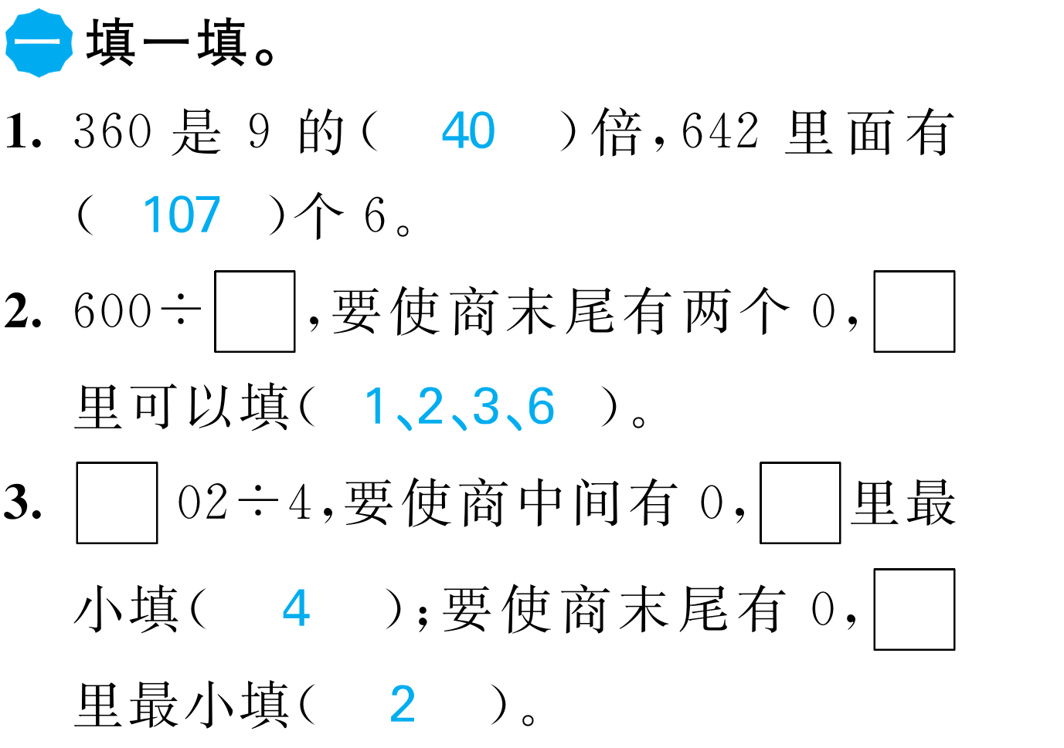

Slide 4
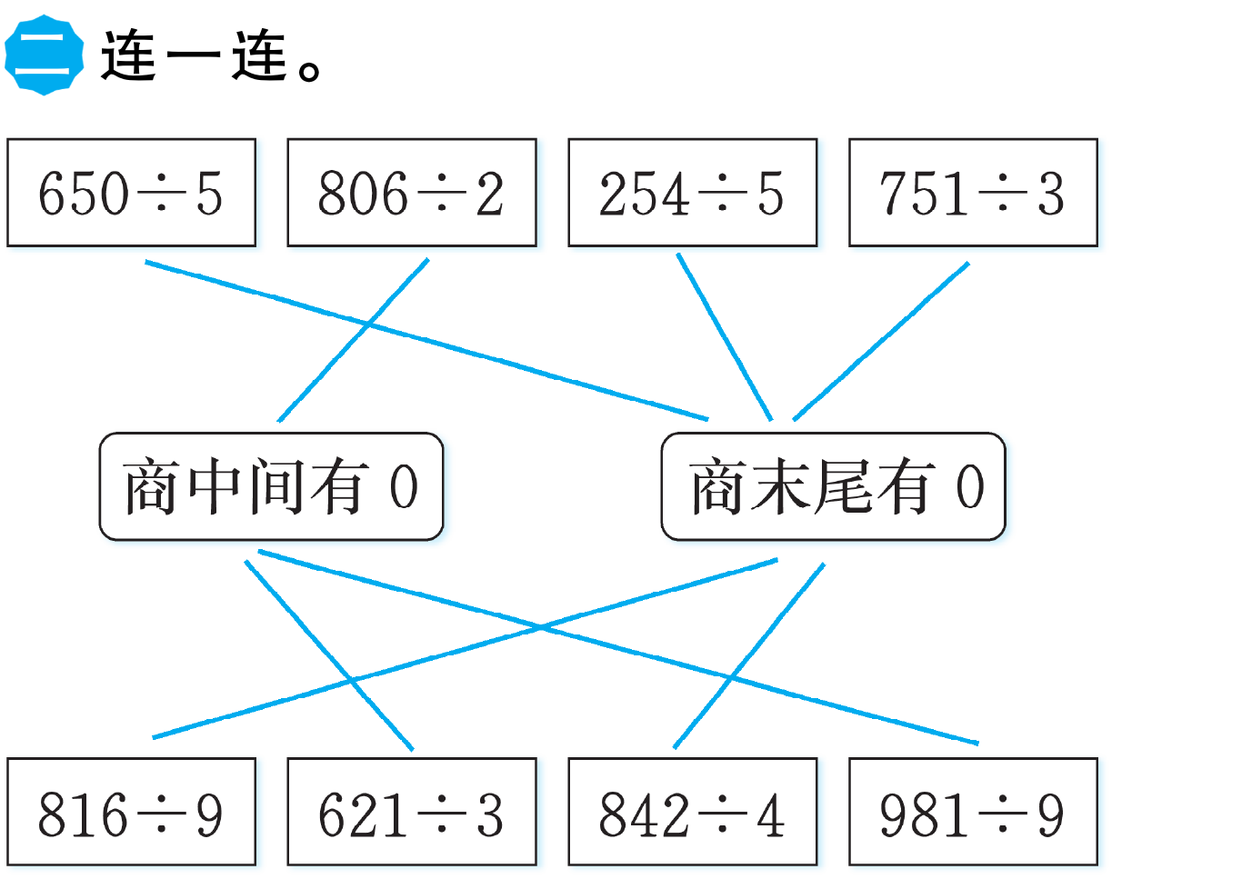

Slide 6
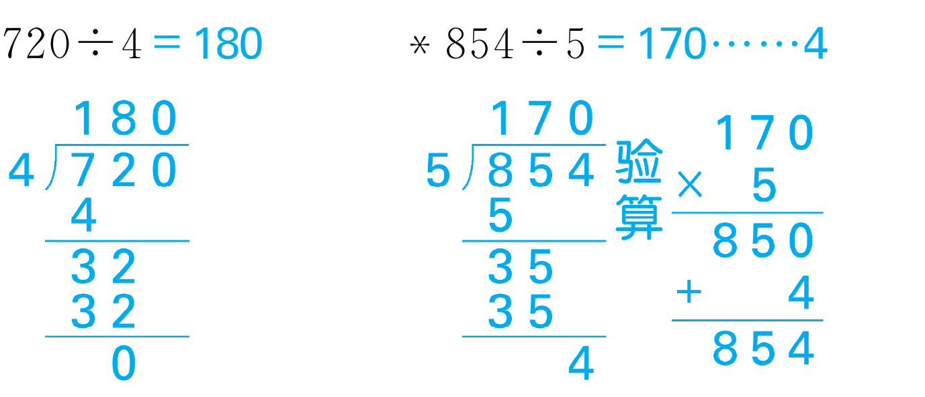

Slide 7
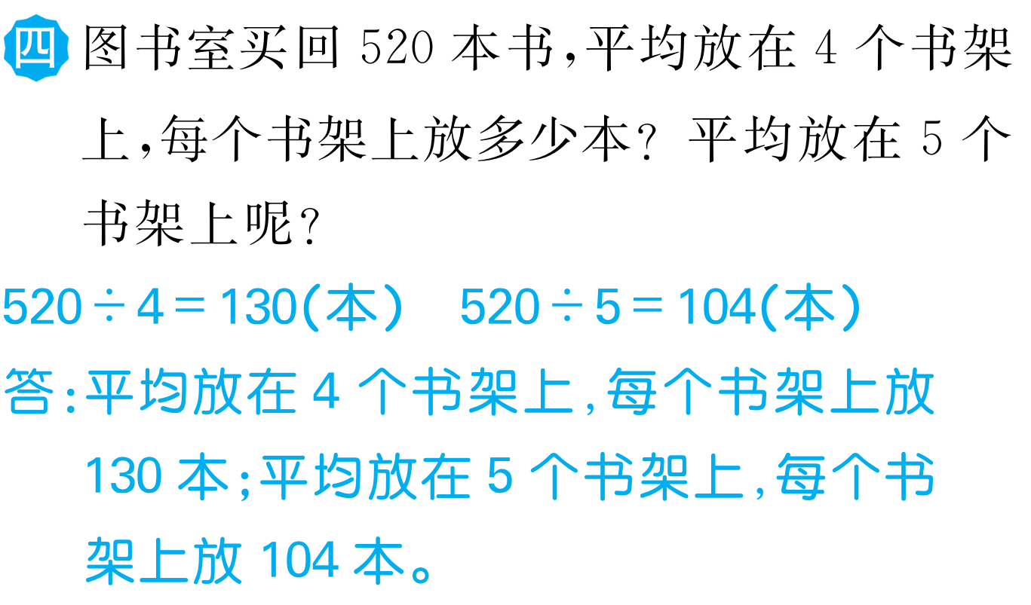

Slide 10
